Slide 1

Муниципальное бюджетное образовательное учреждение
«Средняя общеобразовательная школа №19 имени Героя Советского Союза М.К.Нехаева»
Познавательно- творческий проект ко дню Матери
«Мамин день»
(старший дошкольный возраст)

Slide 2
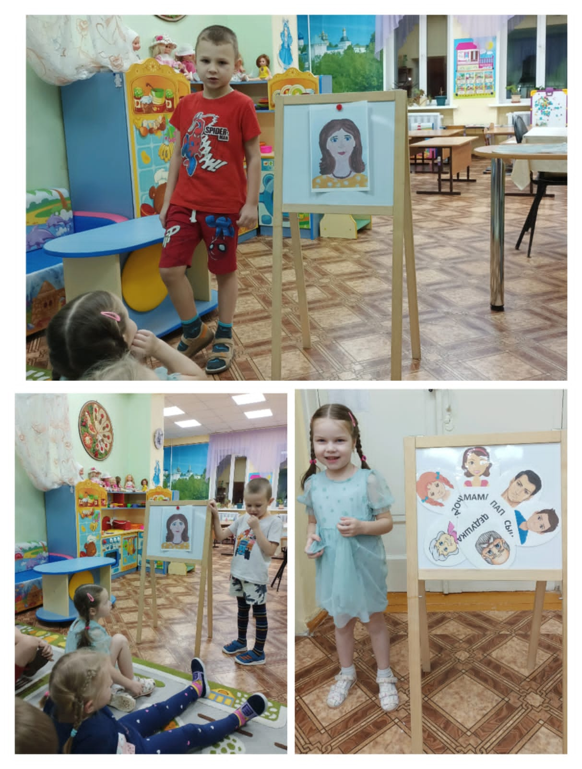
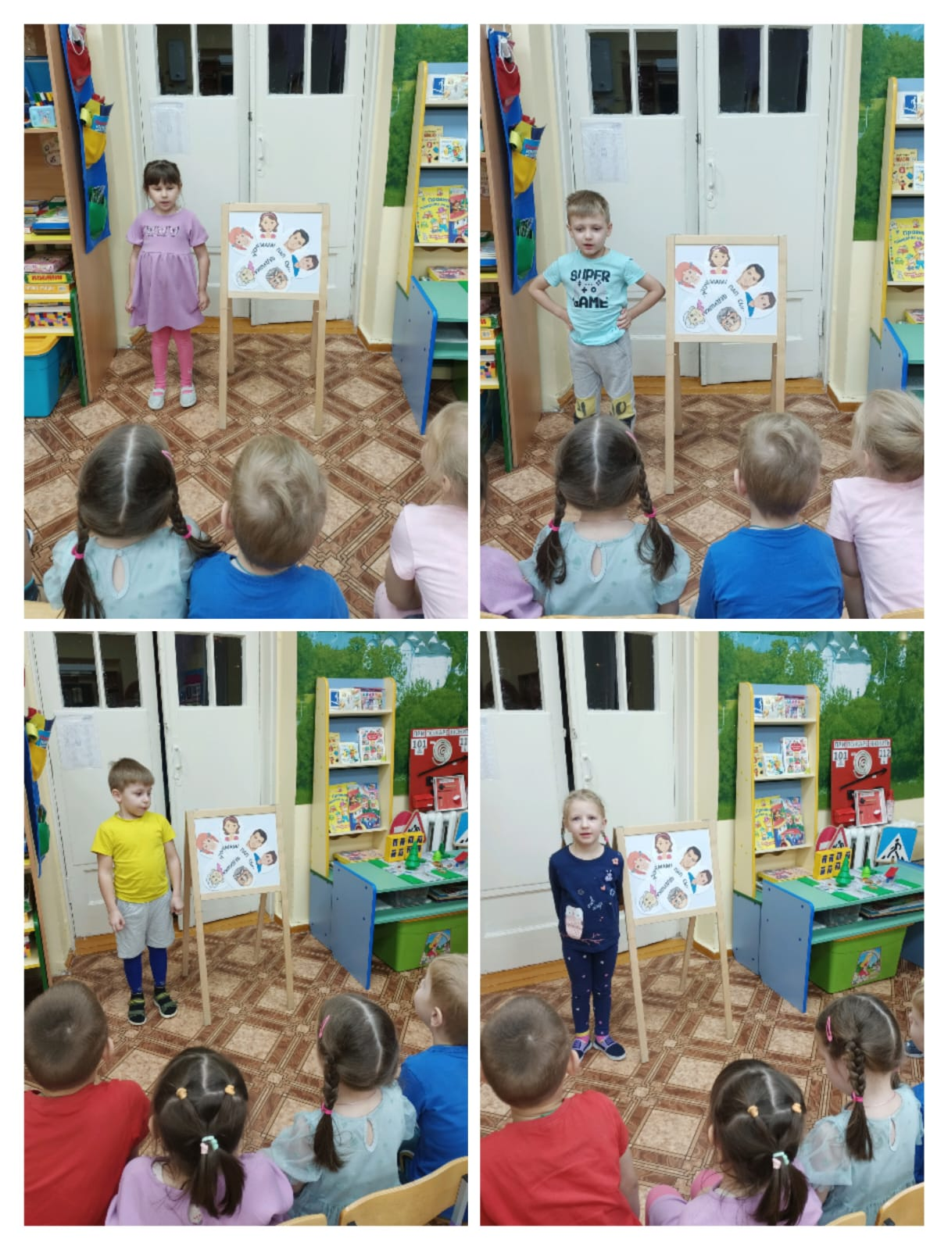
СТАРШАЯ ГРУППА № 3
Составление рассказов «Вот какая мама», «Моя семья»

Slide 3
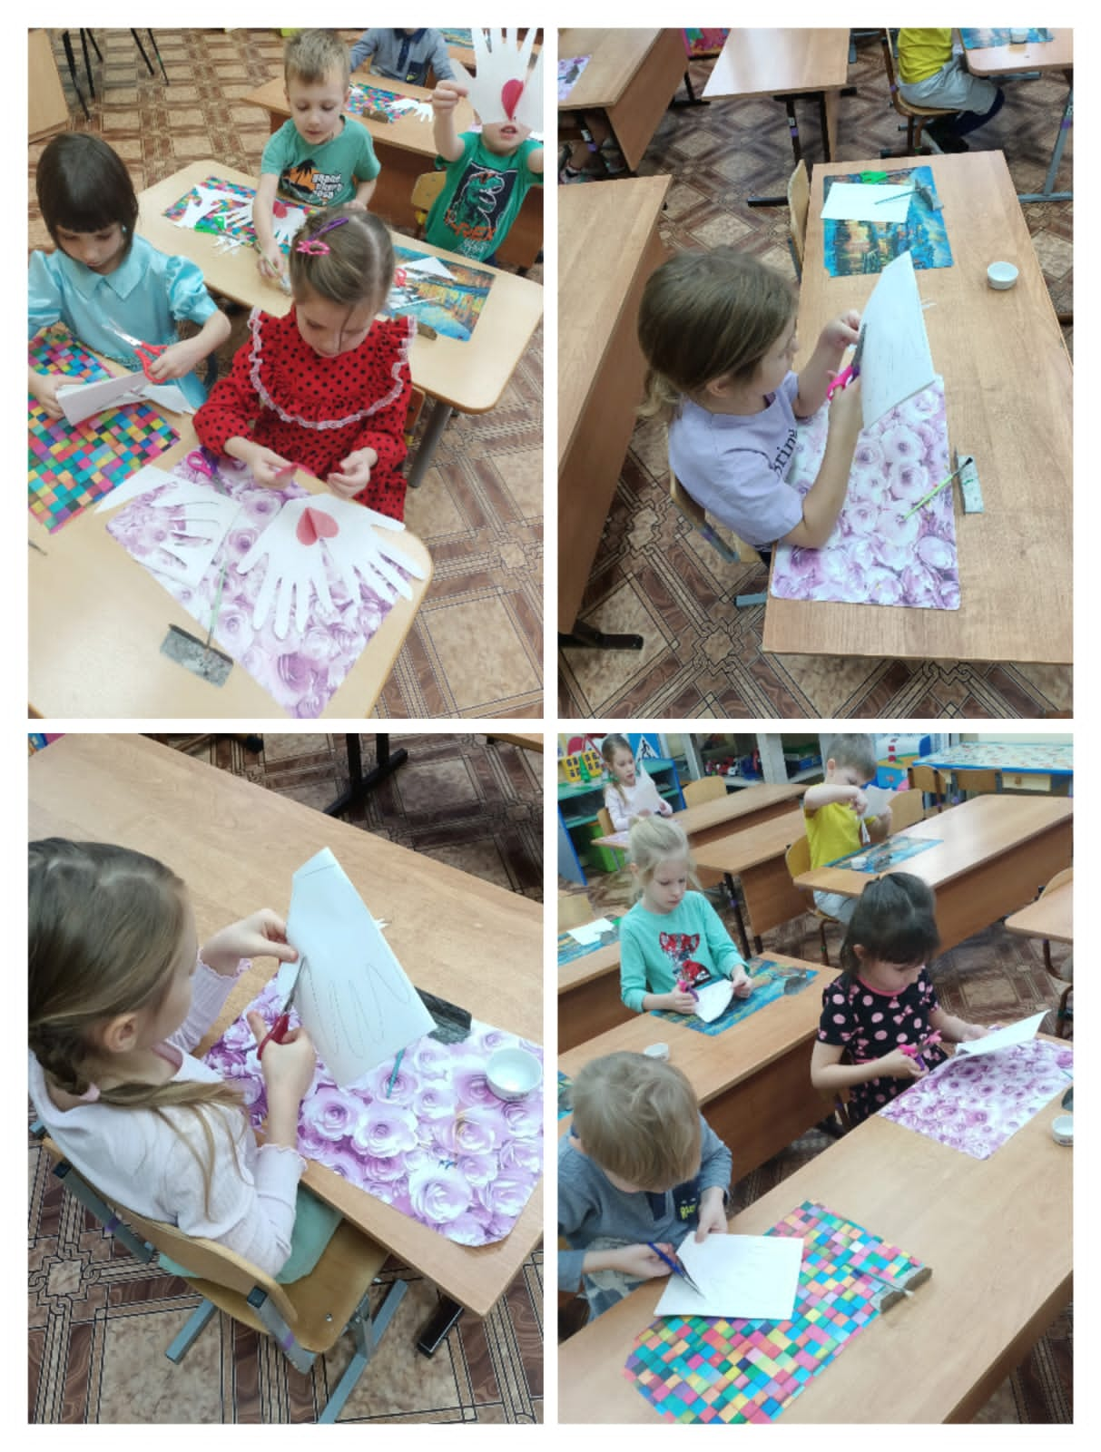
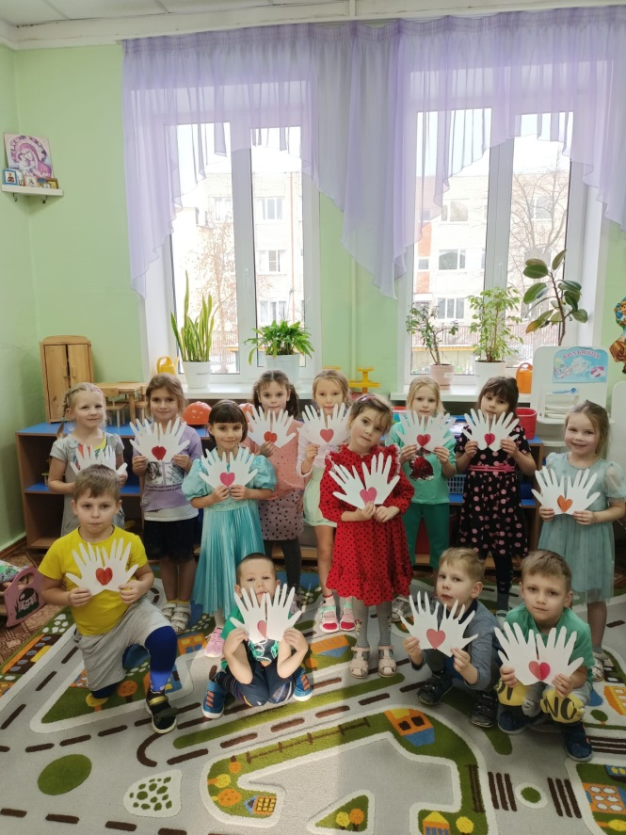
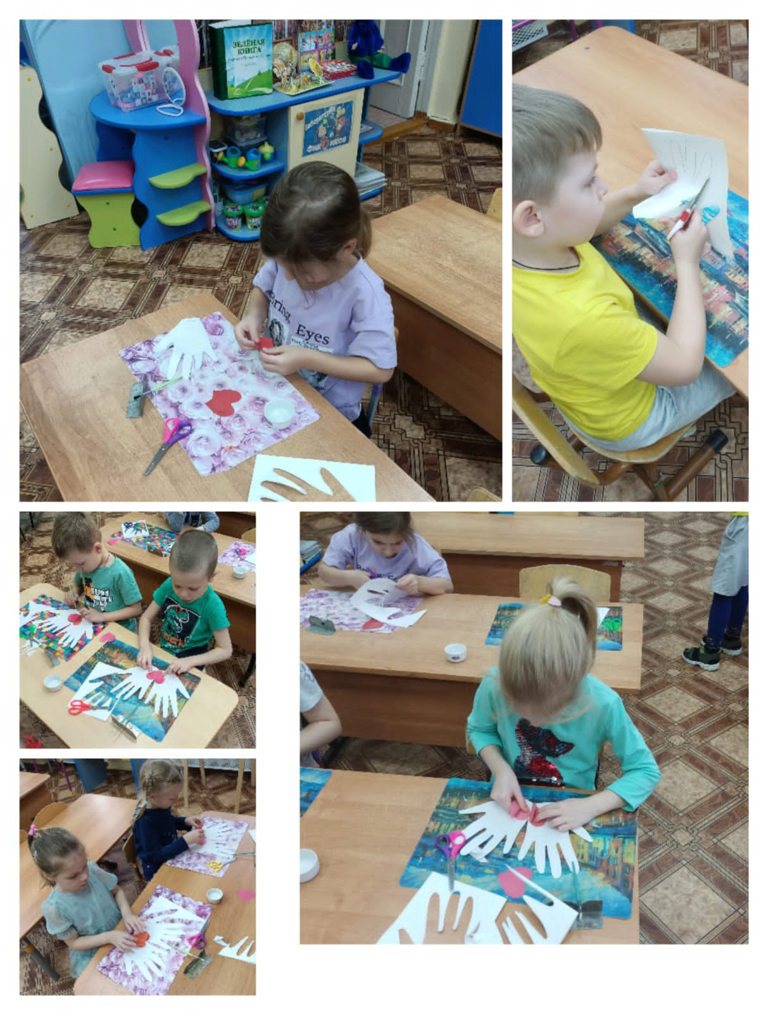
СТАРШАЯ ГРУППА № 3
Ручной труд: открытка для мамы «Сердце в ладошках»

Slide 4
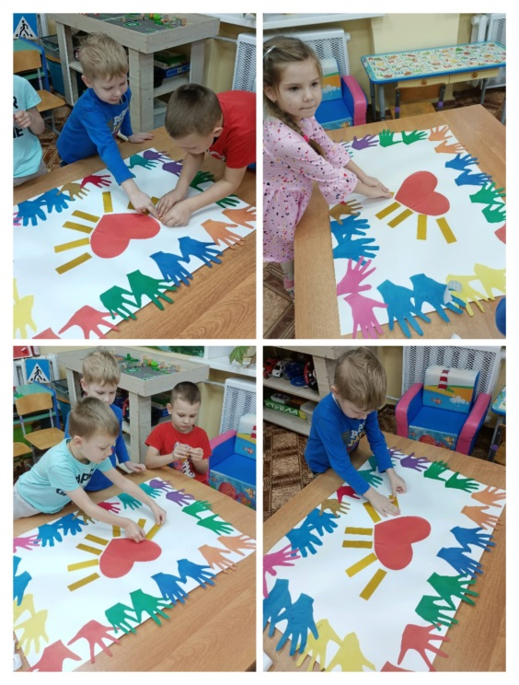
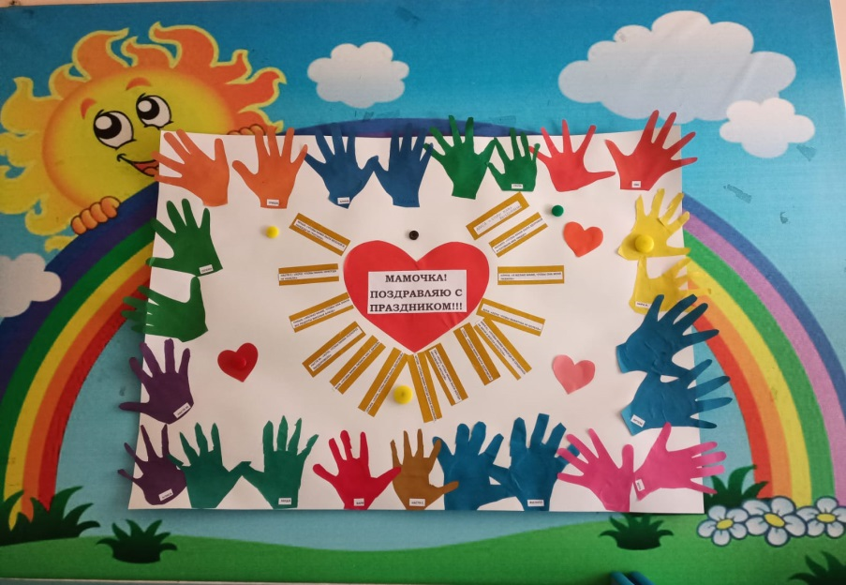
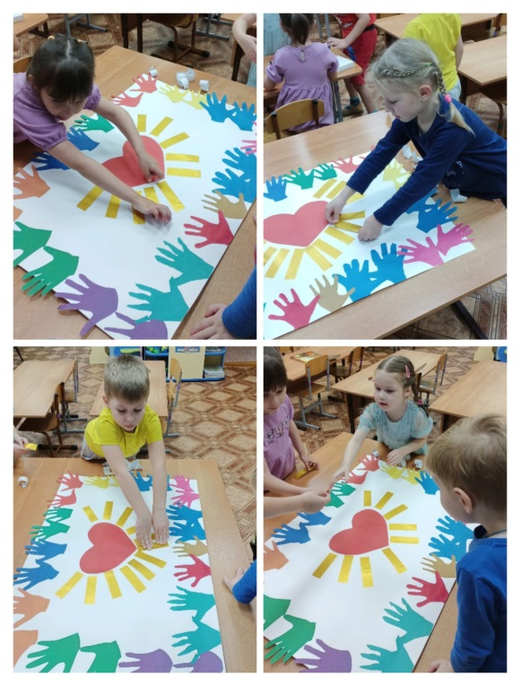
СТАРШАЯ ГРУППА № 3
Изготовление праздничной стенгазеты

Slide 5
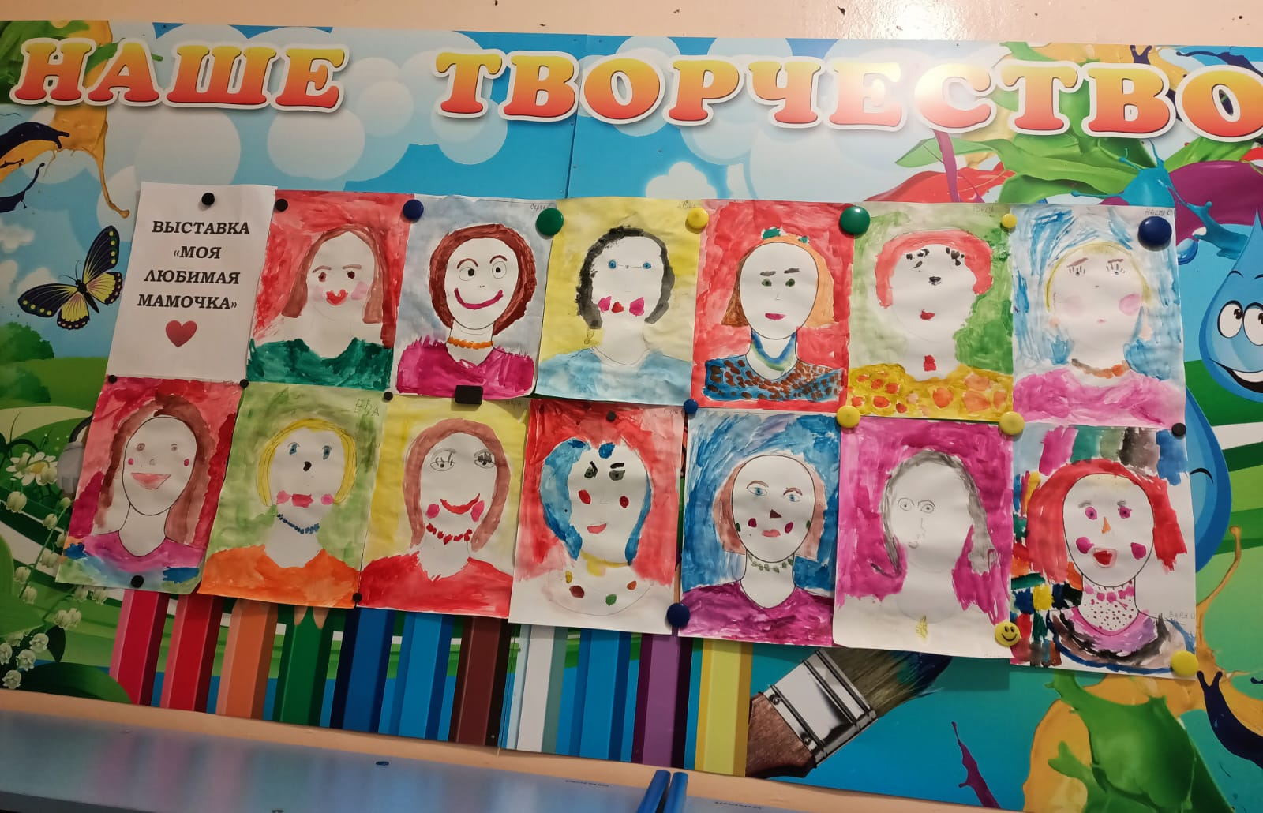
СТАРШАЯ ГРУППА № 3
Выставка «Милая мама»

Slide 6
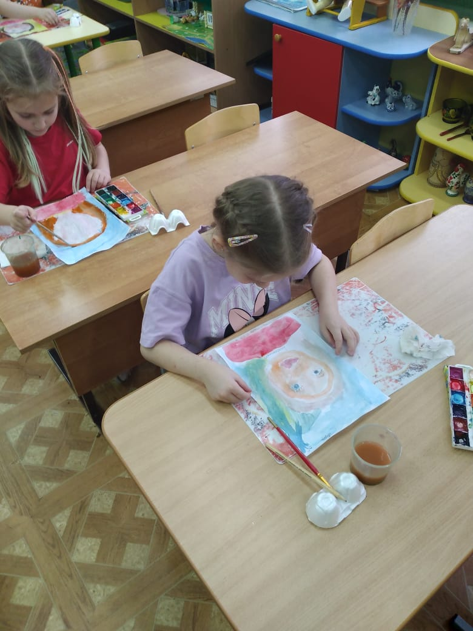
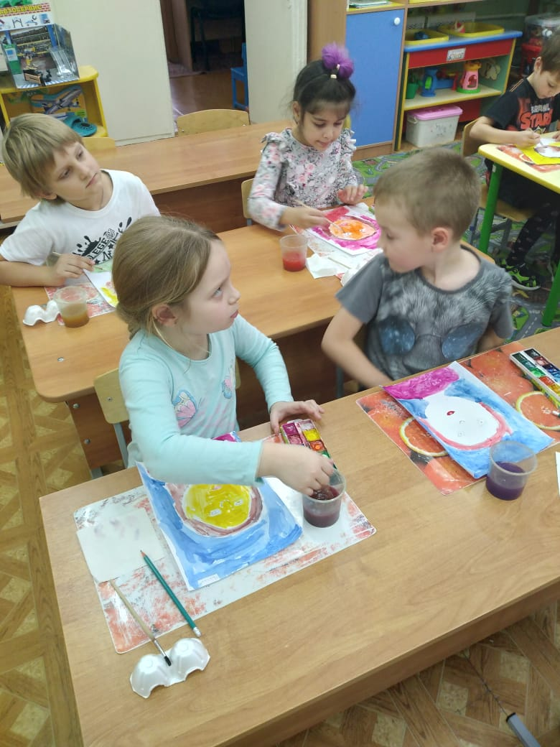
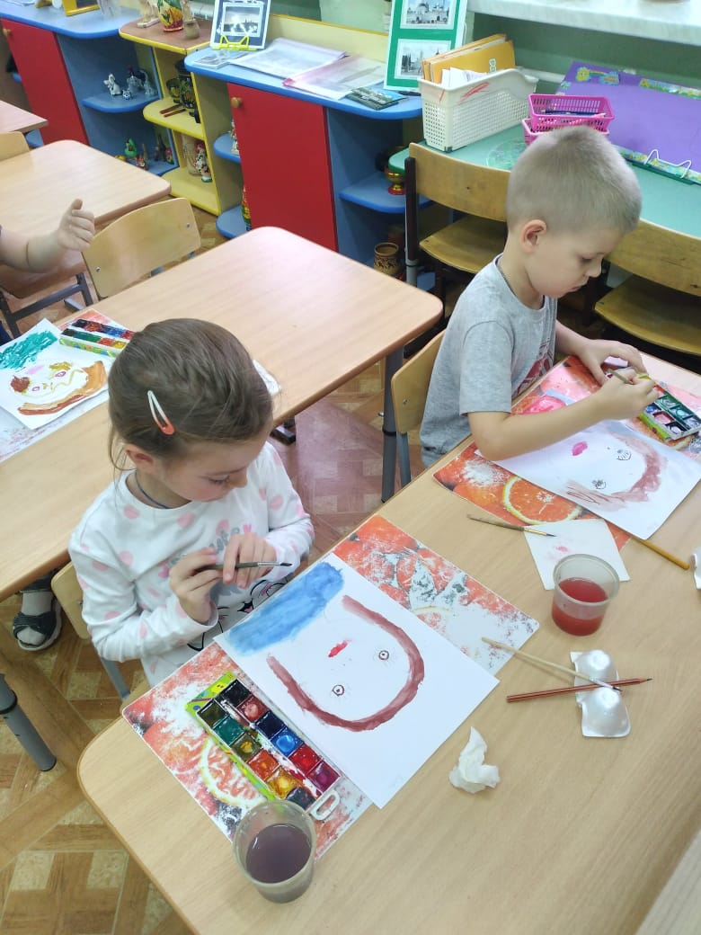
ПОДГОТОВИТЕЛЬНАЯ ГРУППА № 1
Рисование «Портрет мамы»»

Slide 7
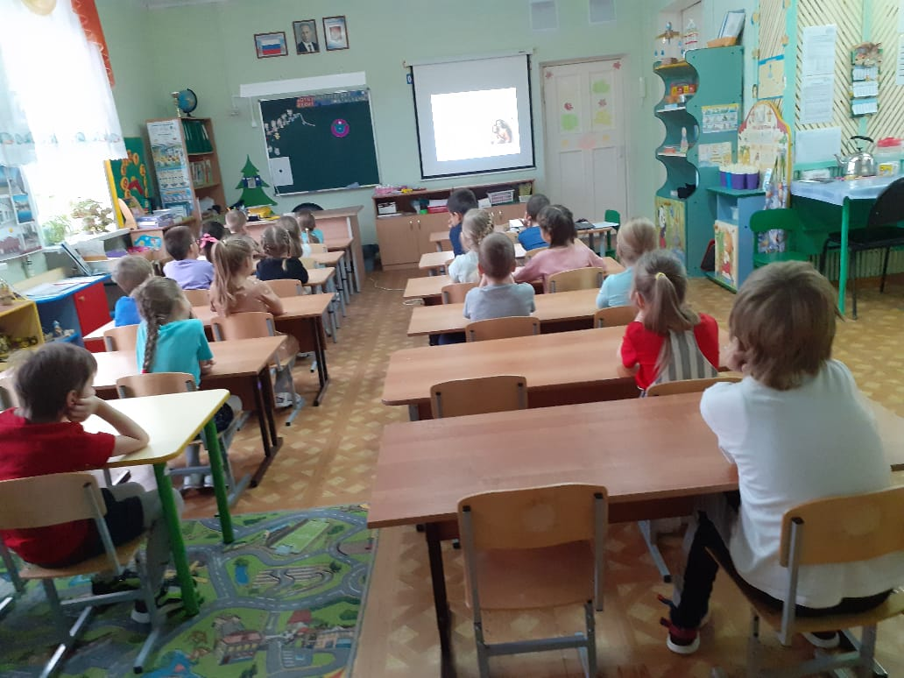
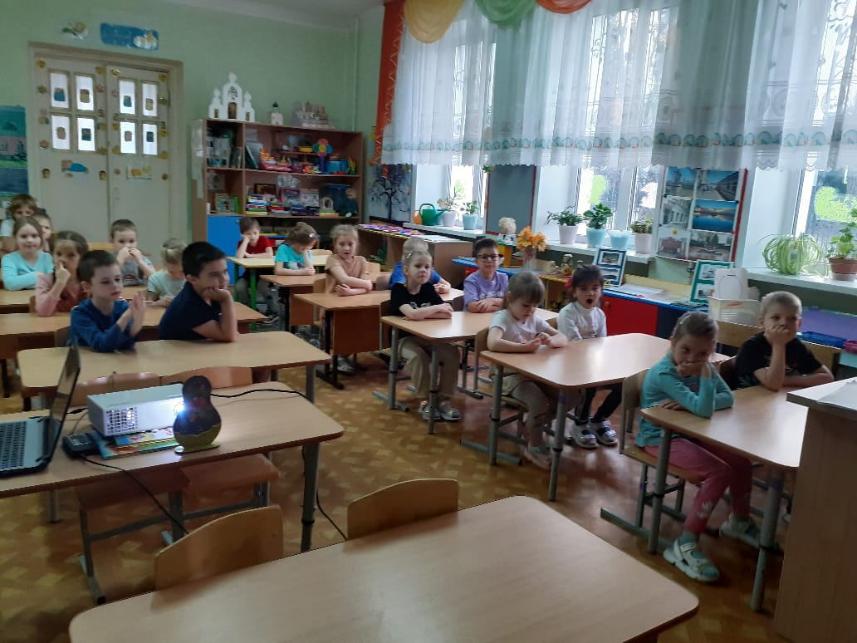
ПОДГОТОВИТЕЛЬНАЯ ГРУППА № 1
Просмотр презентации «День Матери»

Slide 8
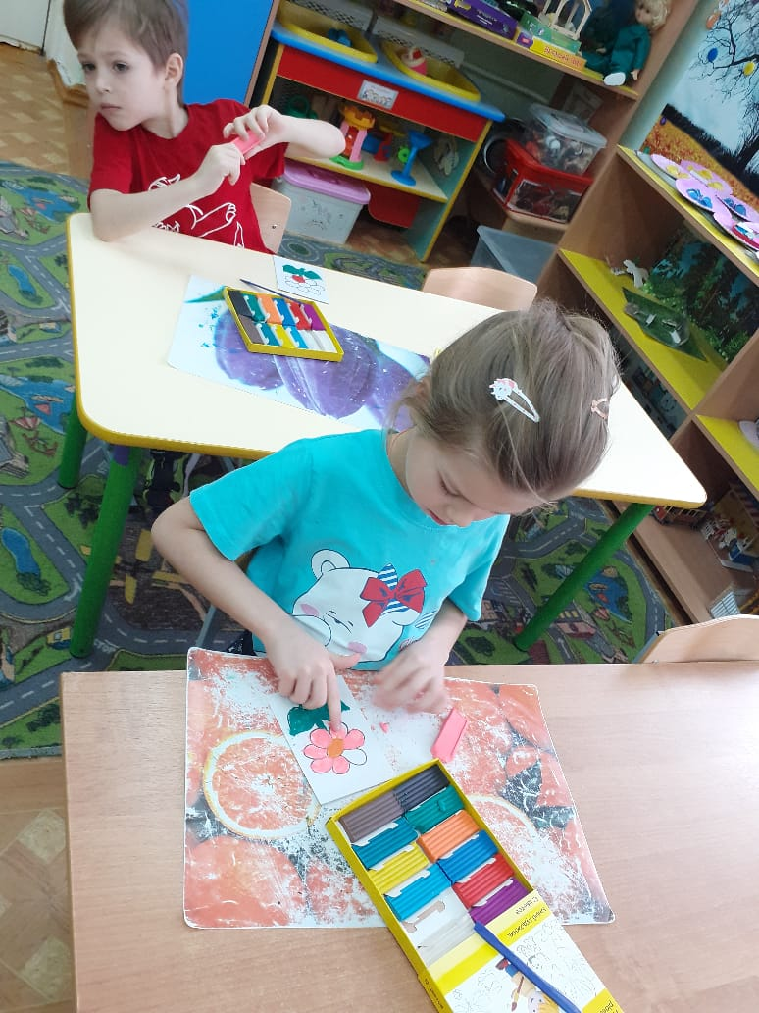
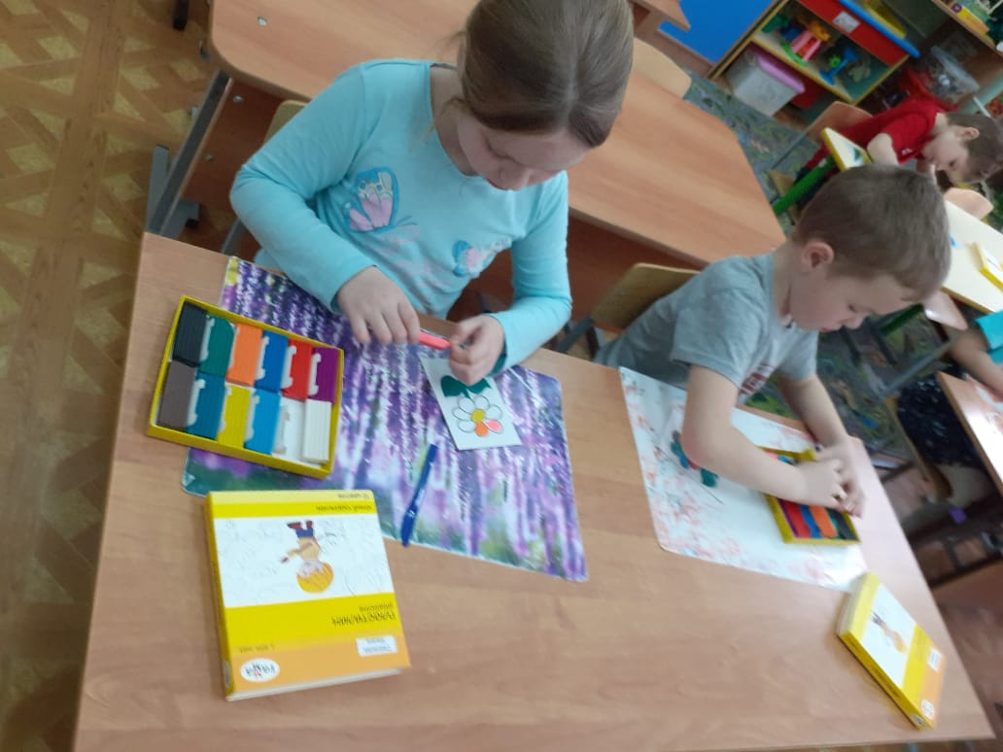
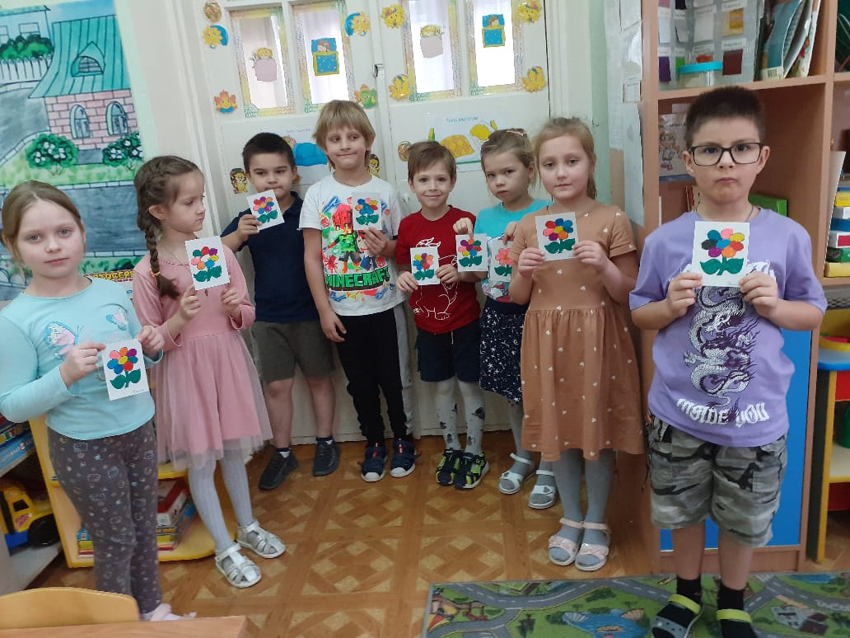
ПОДГОТОВИТЕЛЬНАЯ ГРУППА № 1
Пластилинография «Цветик-семицветик для любимой мамочки»

Slide 9
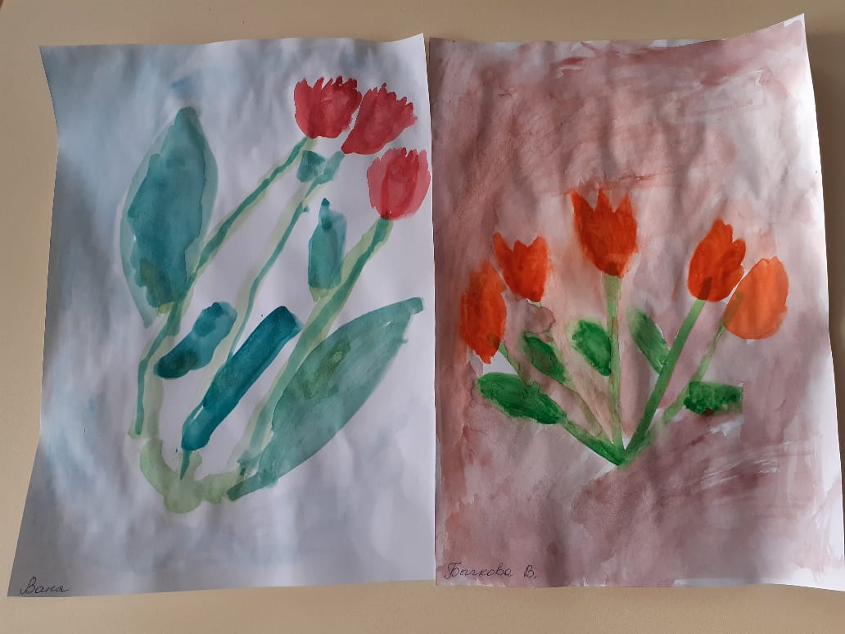
ПОДГОТОВИТЕЛЬНАЯ ГРУППА № 1
Рисование «Милой мамочке букет»

Slide 10
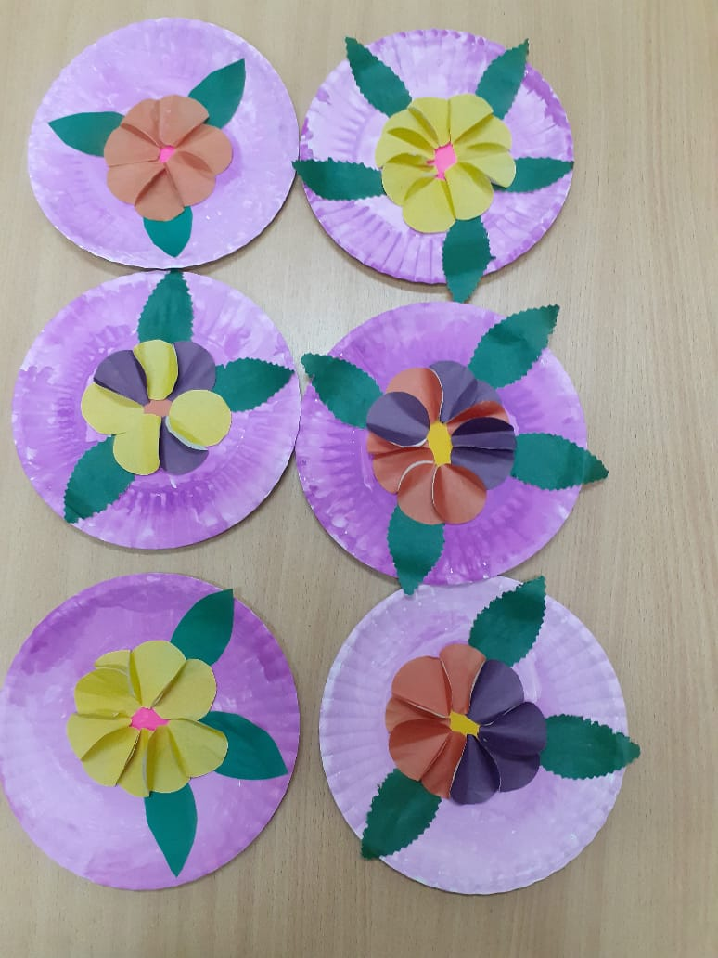
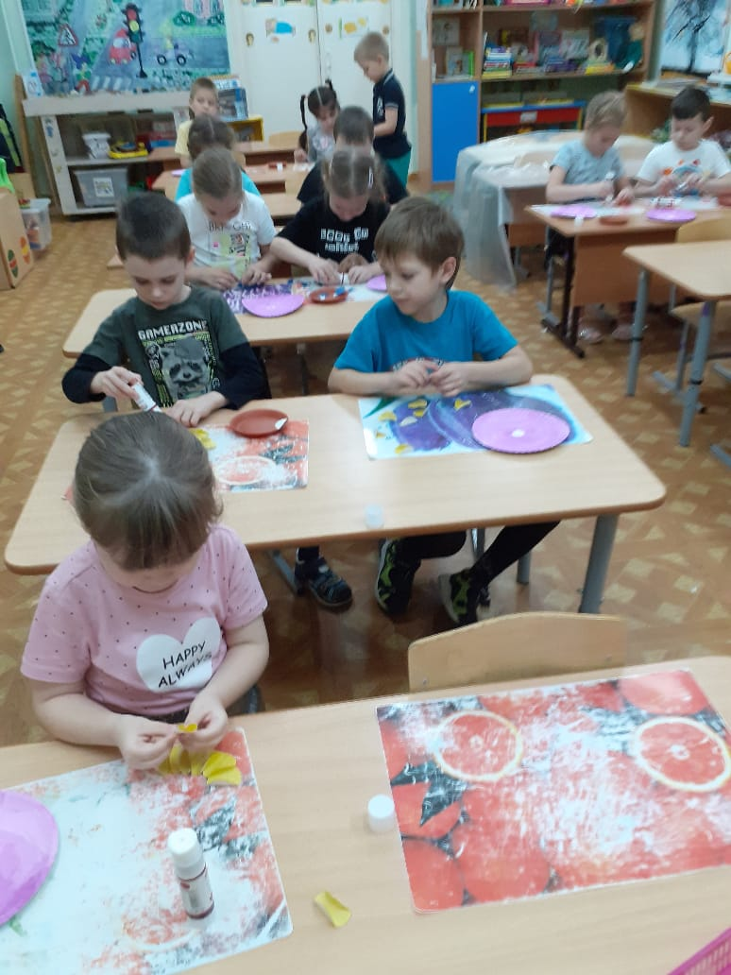
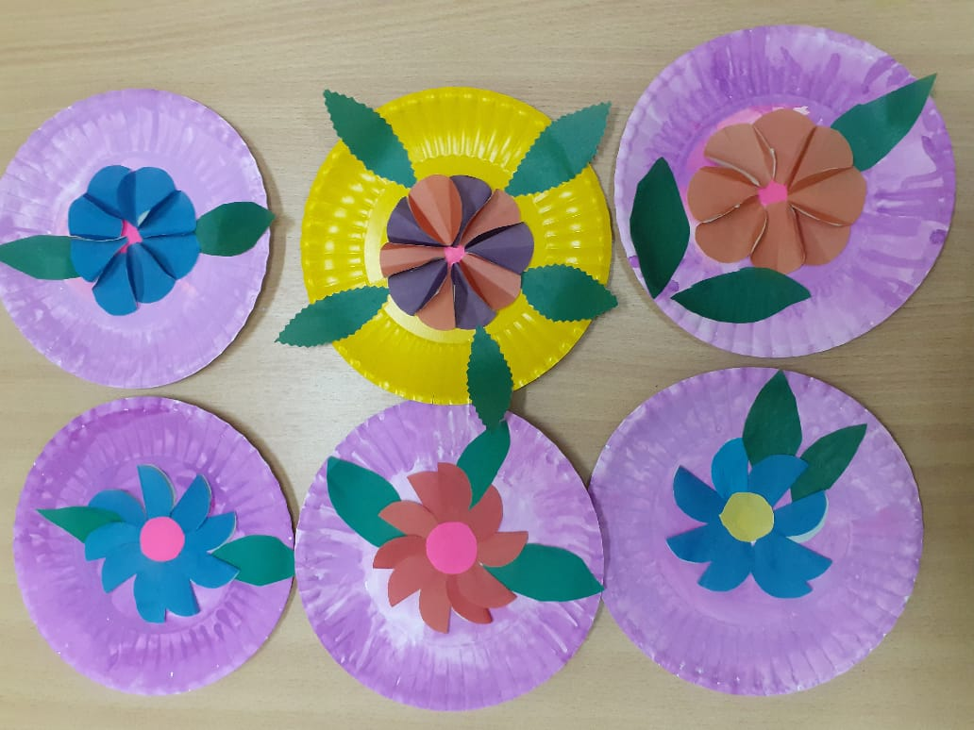
ПОДГОТОВИТЕЛЬНАЯ ГРУППА № 1
Изготовление подарка мамам «Тарелочка »

Slide 11
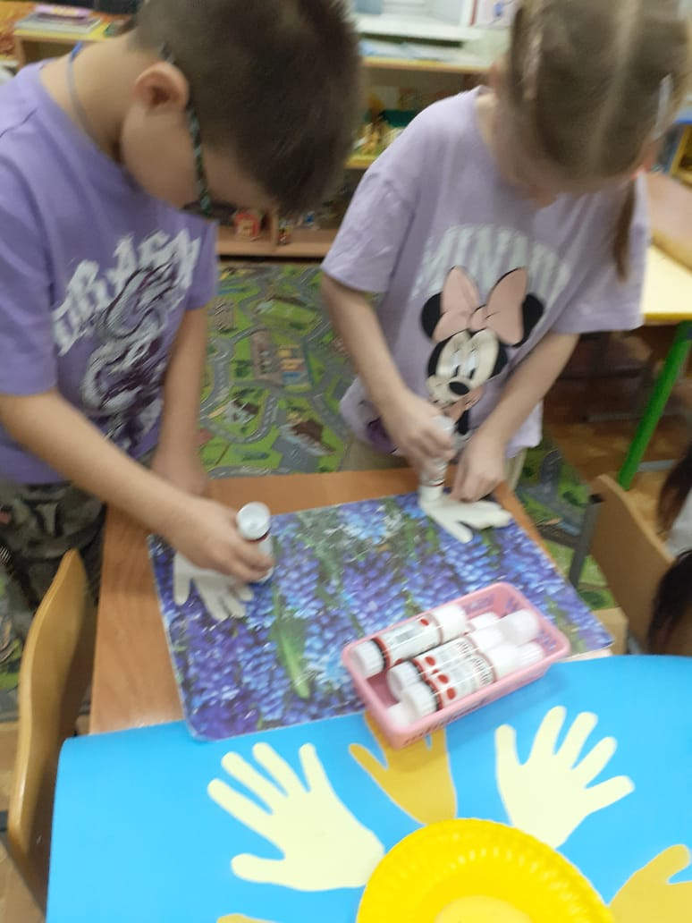
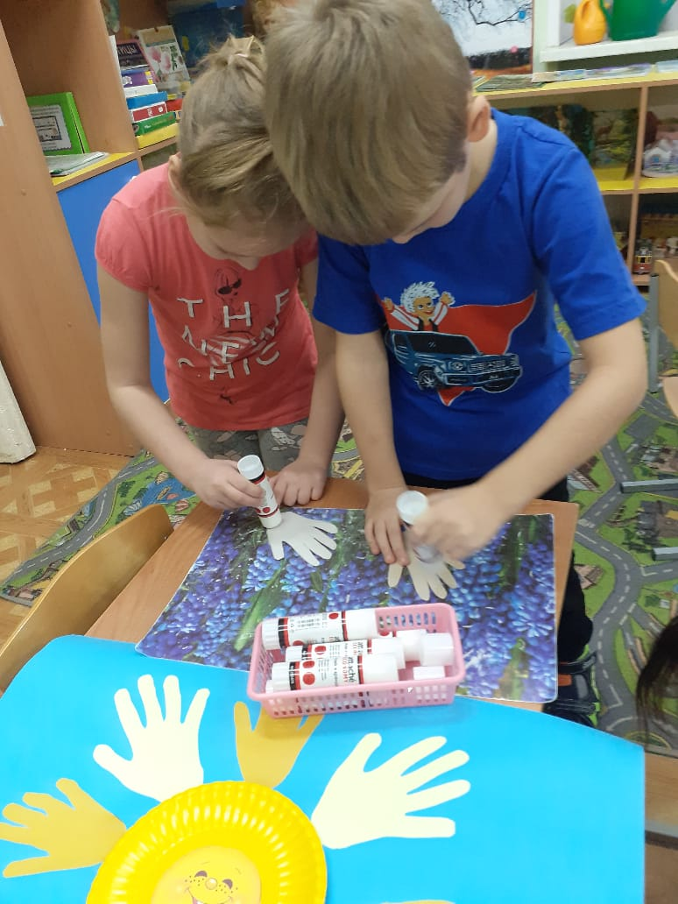
ПОДГОТОВИТЕЛЬНАЯ ГРУППА № 1
Изготовление поздравительной стенгазеты

Slide 12
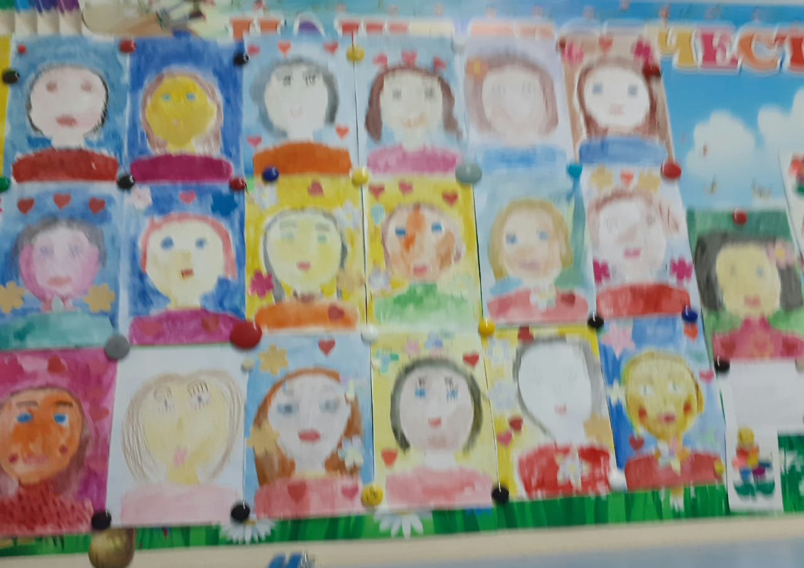
ПОДГОТОВИТЕЛЬНАЯ ГРУППА № 1
Выставка «Милая мама»

Slide 13
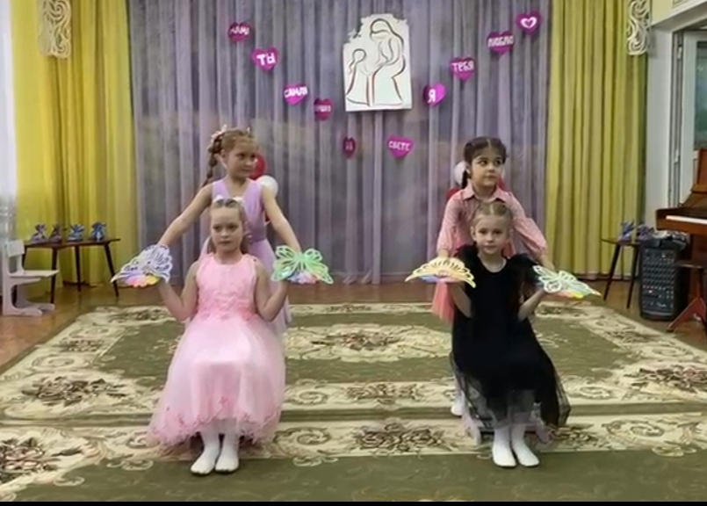
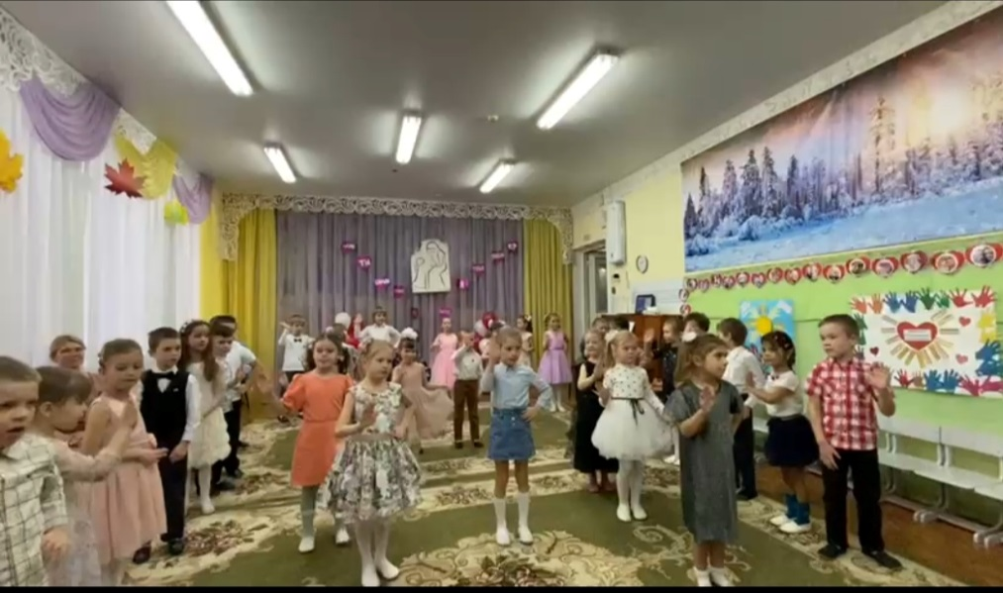
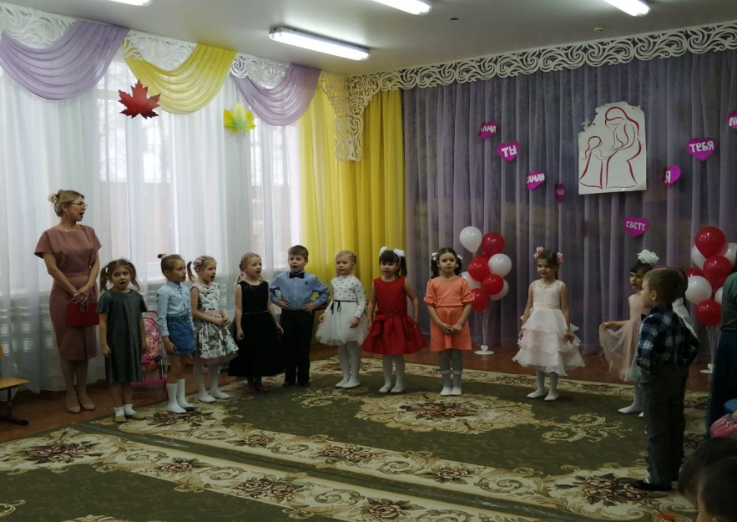
КОНЦЕРТ, ПОСВЯЩЕННЫЙ ДНЮ МАТЕРИ
«МАМОЧКА, МИЛАЯ МОЯ»

